Slide 1
Laboratorio New Imaging X-ray Techniques (NIXT) dell’ENEA-Frascati
D. Pacella
RAIN15

Slide 2
NIXT-ENEA
Il laboratorio NIXT dell’ENEA di Frascati è stato realizzato 3 anni fa,
raccogliendo una tradizione trentennale di attività di diagnostiche in
raggi X nel campo della Fusione Nucleare a Confinamento Magnetico.
Diagnostiche soft-X (1-80 keV ) per
spettroscopia (energy and wavelength dispersion)
2-D imaging di sorgenti soft-X
Tomografia e radiografia
Ottiche in raggi X
Linee preferenziali di ricerca
Imaging X con discriminazione in energia
Acquisizione temporale continua ad alti framing rate (1-100 kHz) o impulsata
Trasporto della radiazione X e dell’immagine

Slide 3
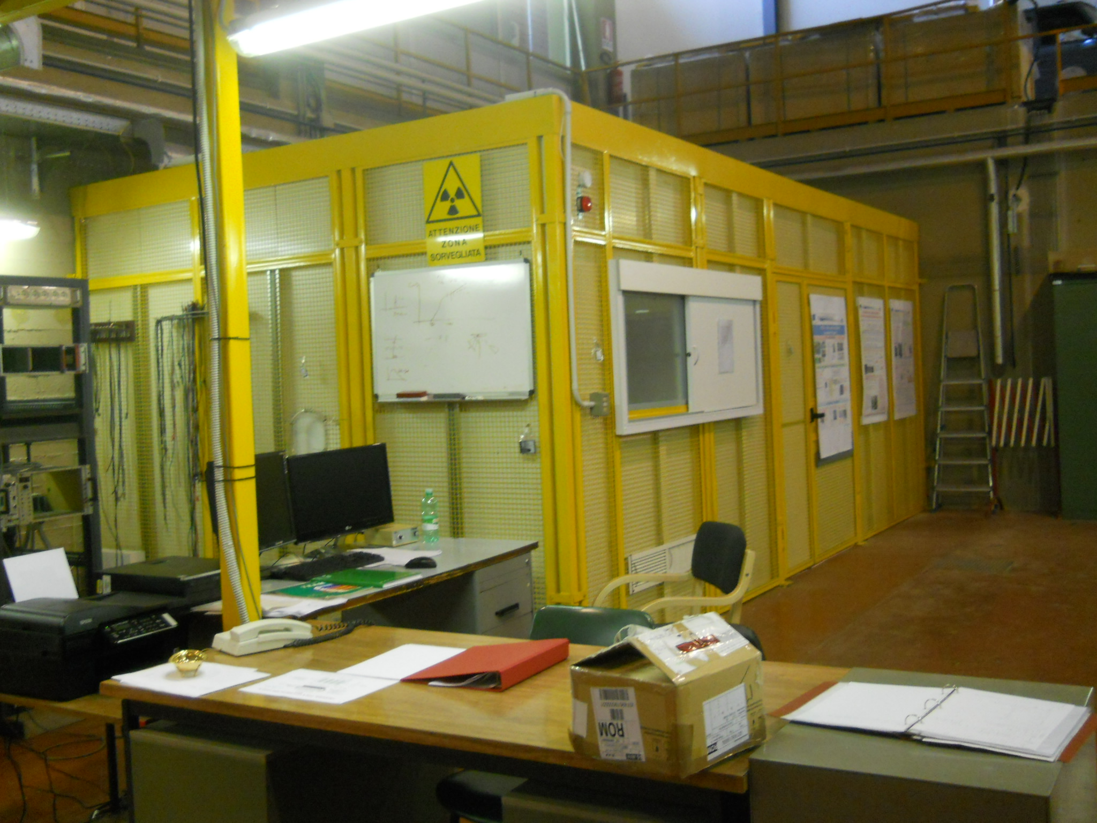
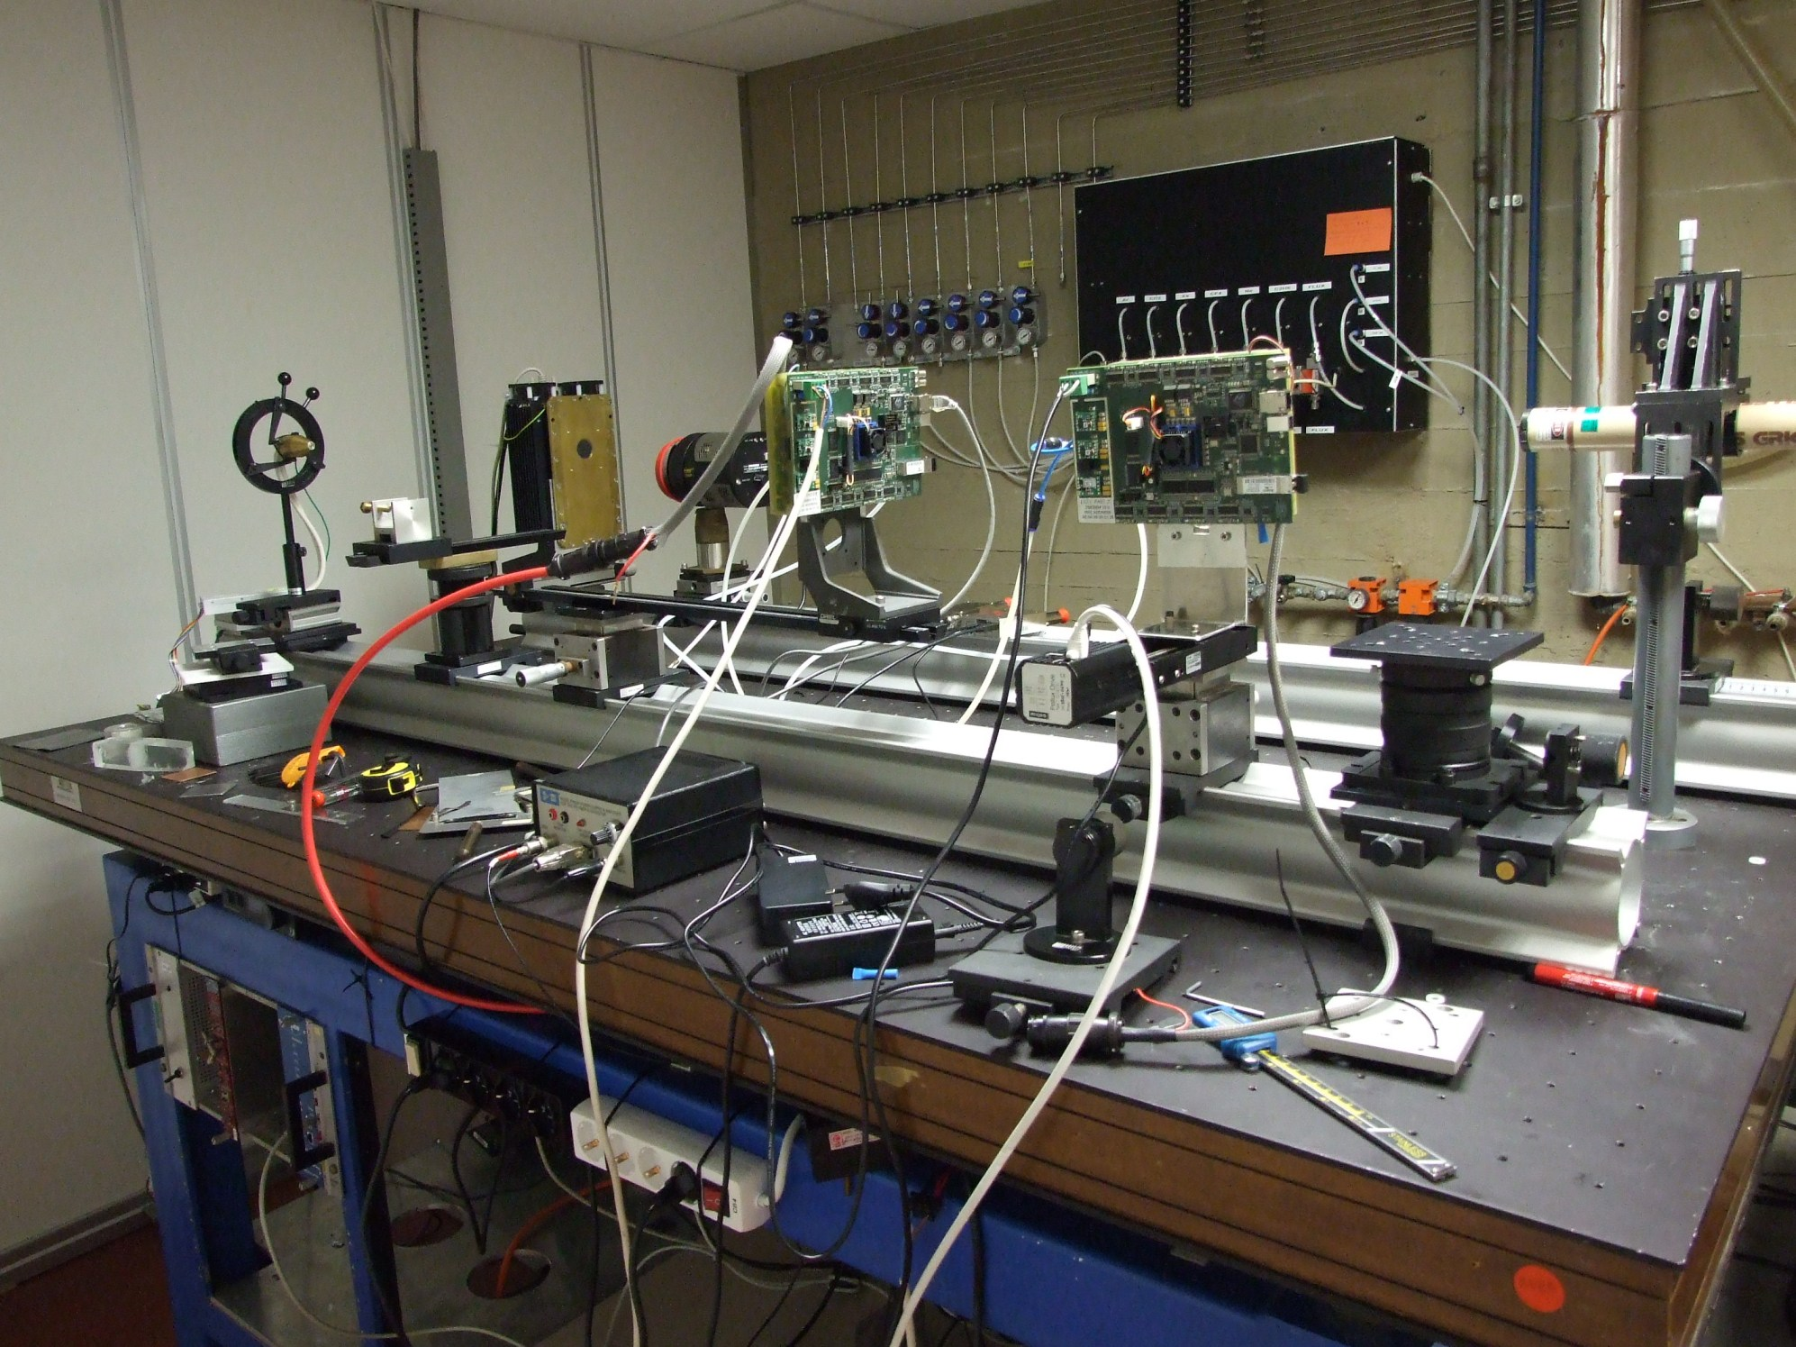
Laboratorio (2012)
Fully shielded up to 120 keV
Equipped for gas and solid state detectors
and spectrometers
It allows optical configurations at large
distances (up to 7 m)
All the devices are remotely
controlled outside
All the X-ray tubes and sources, imaging
detectors, spectrometers and filters are
absolutely calibrated
Experimental configurations can be
simulated with absolute spectral distribution

Slide 4
DOTAZIONE
TUBI X
MOXTEK 10-50 KV 200 uA
Microfocus 35-80 kV 2000 uA
SPETTROMETRI
SiPIN 3-30 KeV
SDD 0.1- 35 keV
CdTe 650 um 3-250 keV
CdTe 3 mm 30 -1200 keV
RIVELATORI IMAGING
GEM Gas detector
X-ray CCD con scintillatore
C-MOS con Si (Medipix 2)
C-MOS con CdTe (Pixirad)
Ibrido GEM-ASIC
SORGENTI RADIOATTIVE α, β, γ
FILTRI
MOVIMENTAZIONI LINEARI E ROTATORI
PER MICRO RADIOGRAFIA E TOMOGRAFIA
PHANTOMS PER IMAGING QUALITY
OTTICHE POLICAPILLARI

Slide 5
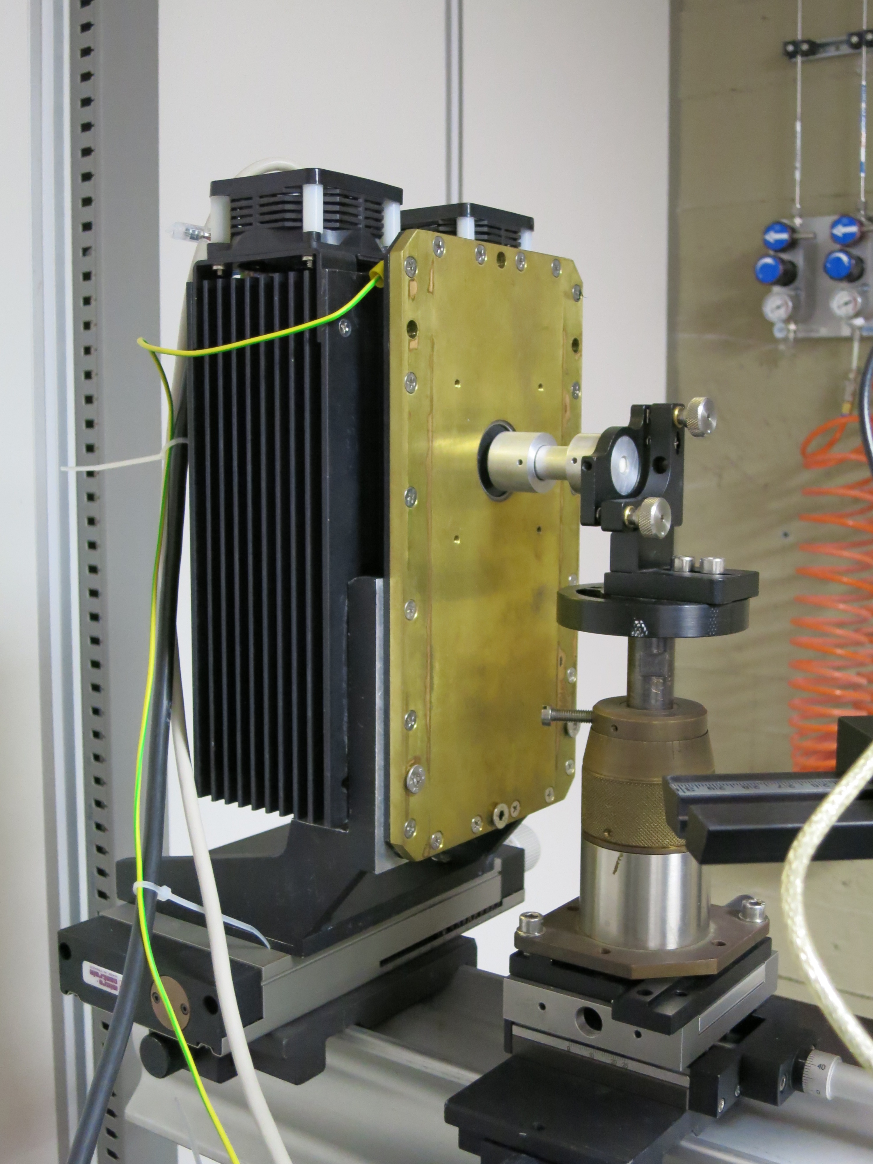
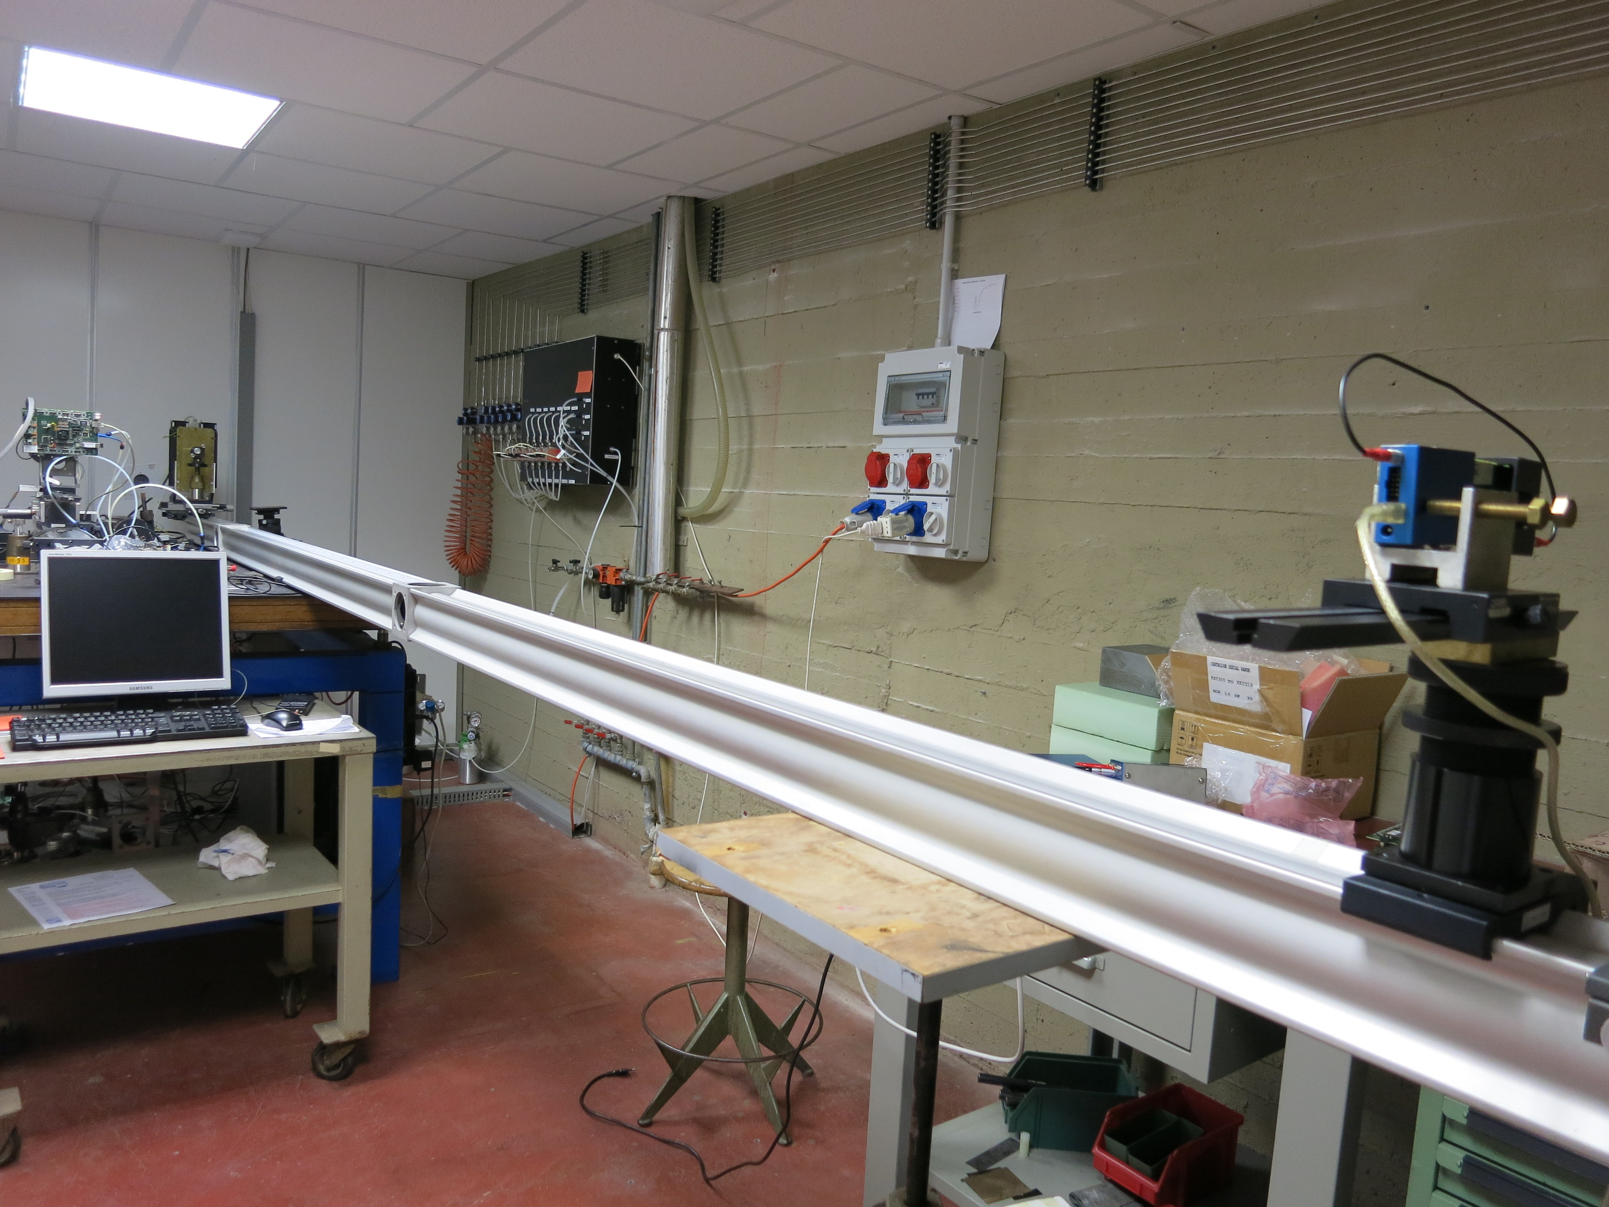
POLYCAPILLARY LENSES FOR REMOTE DETECTION
Measurement with half lens at large distances
in the NEXT Laboratory (ENEA-Frascati)
X-ray tube
(microfocus)
35-80 KV
2000 μΑ

Slide 6
CARATTERISTICHE E CAPACITA’
RIVELATORI NON COMMERCIALI
RIVELATORI E TECNICHE PER IMMAGINI IN RAGGI X CON DISCRIMINAZIONE IN ENERGIA
IMAGING 2-D AD ALTA RISOLUZIONE TEMPORALE CONTINUA (100 kHz framing rate a bassa risoluzione, 100 Hz ad alta risoluzione)
IMAGING 2-D STROBOSCOPICO (acquisizione al μs, framing rate 100 Hz)
TRASPORTO RADIAZIONE CON OTTICHE POLICAPILLARI PER RAGGI X
VERSATILITA’ DELLE CONFIGURAZIONI OTTICHE
REALIZZAZIONE PERSONALIZZATE DI STAZIONI PER MICROTOMOGRAFIA E MICRO RADIOGRAFIA
CALIBRAZIONE ASSOLUTA DI SORGENTI E RIVELATORI
ANALISI SPETTRALE DI TUTTI I COMPONENTI

Slide 7
APPLICAZIONI
Diagnostiche per esperimenti di Fusione Nucleare Magnetica
Diagnostiche per laser produced plasma
Analisi di materiali (in particolari materiali plastici, a basso Z, gel, schiume, fibre ci carbonio etc..)
Microtomografia per dispositivi industriali o medicali
Potenziali sviluppi per energy resolved X-ray imaging
Acqisizioni continue per analisi di processo in tempo reale
IMPLEMENTAZIONE
Estensione range di energia fino a 220 kV
Acquisto tubo 220 keV
Schermatura tubo e stazione di misura
Flat panel detectors

